Slide 1

2026-하계 세종창의학기제(집중이수제) 최종성과보고
창의과제: 청년들을 위한 최적화된 저축 플랫폼 개발 및 창업
과목명(신청 학점) : 자기주도창의전공 Ⅰ (3학점)
지도교수(소속) : 나중채 교수(컴퓨터공학과)
참여학생 : 총 3명
유승훈 (컴퓨터공학과, 25012971) , 채현웅(컴퓨터공학과, 25012845)
강승민 (컴퓨터공학과, 25012305)
세종대학교
2026-하계 세종창의학기제

Slide 2
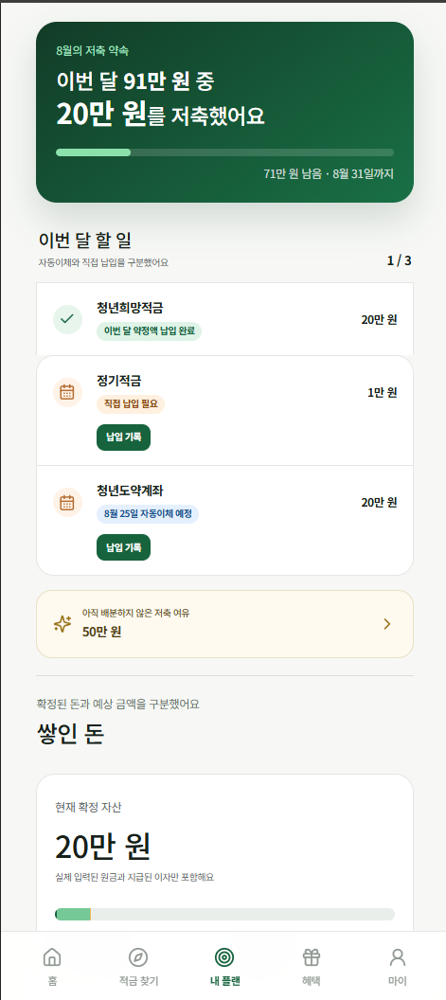
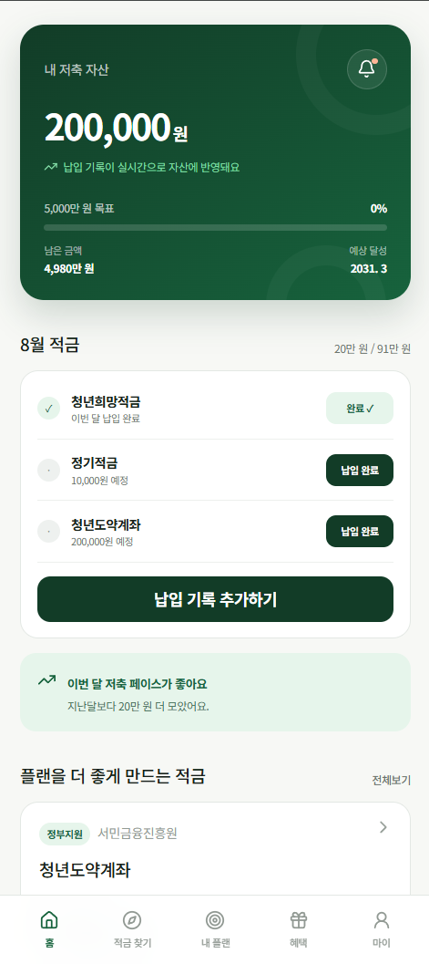

IDENTIQ
최종 발표
청년들을 위한 최적화된 저축 플랫폼 개발 및 창업
IDENTIQ

Slide 3


출발점 : 청년금융 정보는 복잡하다
파편화된 금융 상품 속 우리는 최적의 선택을 하기 어렵다.
정보 과부화
정책 조건, 금리, 우대조건, 납입상태가 섞이면 사용자가 무엇을 먼저 봐야 할지 놓치기 쉽다.
추천에서만 멈추는 기능
단순 추천 형식의 앱만으로는 우리가 현재 이 예 적금을 드는 것이 합리적인지 알기 어렵다.
정보 통합 + 내 플랜

Slide 4
UI/UX 설계 기준
복잡한 금융 정보를 사용자가 판단할 수 있도록 세 가지 기준을 세웠습니다.
쉽게 보고
내 조건으로 고르고
행동으로 이어지게
필요한 정보만 먼저 보여주고
상세 조건은 뒤에서 확인
자격 충족 정책과 적금만
따로 볼 수 있게 구성
이번 달 납입 상태와
목표 달성률을 바로 확인
화면은 사용자가 다음에 무엇을 해야 하는지 알려주는 역할을 해야 한다.
IDENTIQ · UI/UX

Slide 5
결과물이 만들어진 개발 과정
기획 아이디어가 화면 구조, 기능, 검증 기준으로 바뀌는 흐름을 정리했습니다.
1
3
5
기획
UI 구성
검증
청년 자산관리 문제 정의
홈·정책·적금·플랜·마이
테스트·빌드·시나리오
2
4
화면 흐름
기능 연결
로그인 → 추천 → 플랜
필터·계산·상태 표시
IDENTIQ · UI/UX

Slide 6
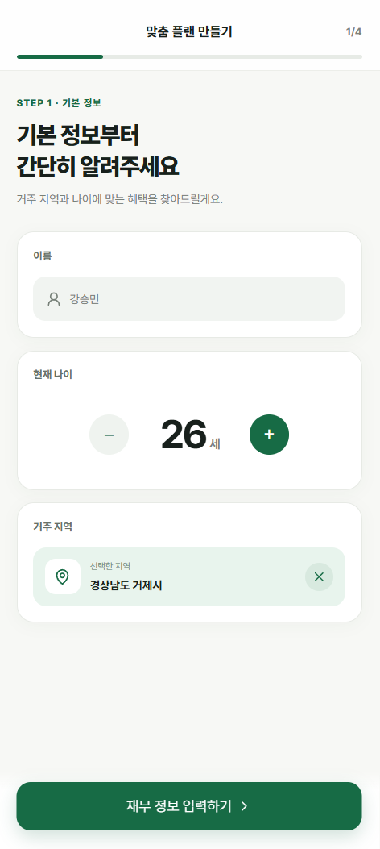
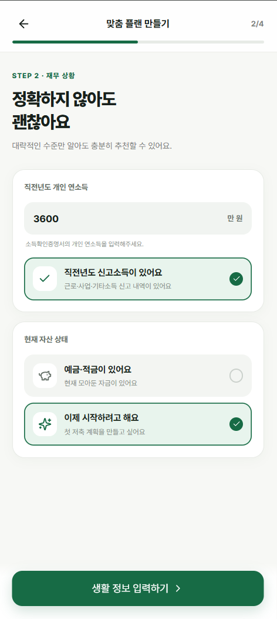
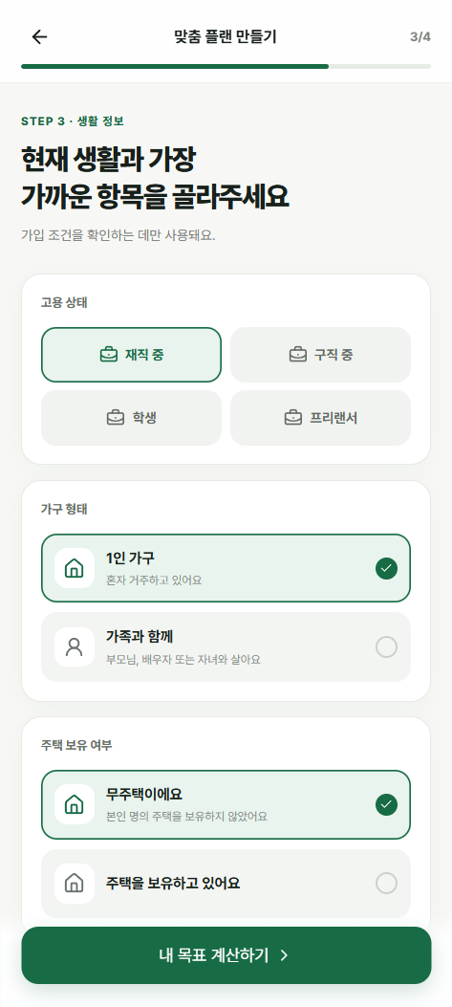
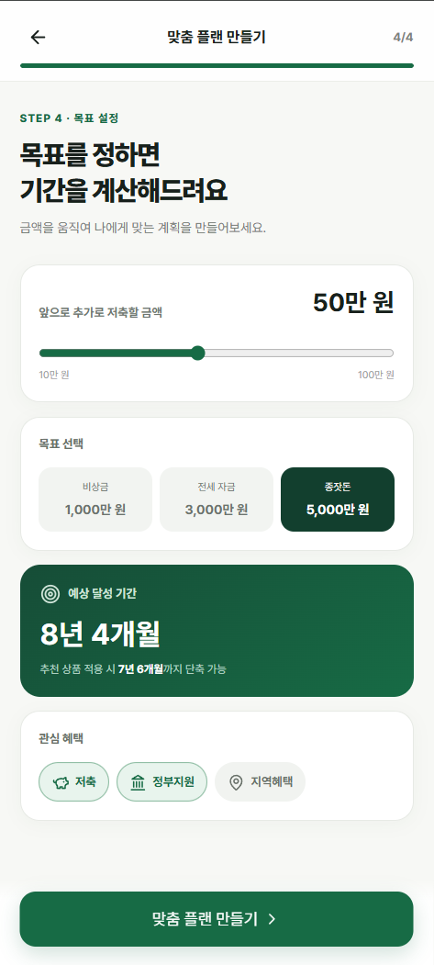
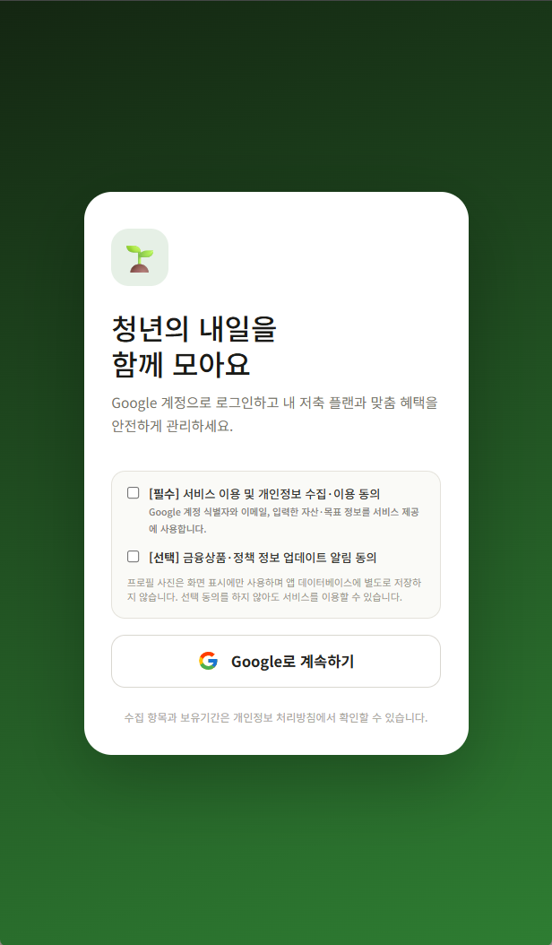
최종 사용자 흐름
사용자가 앱에 들어와 자신의 조건에 맞는 금융·정책 정보를 확인하고 플랜으로 이어지는 구조입니다.
로그인
맞춤형 추천을 위한 개인 정보 입력

Slide 7
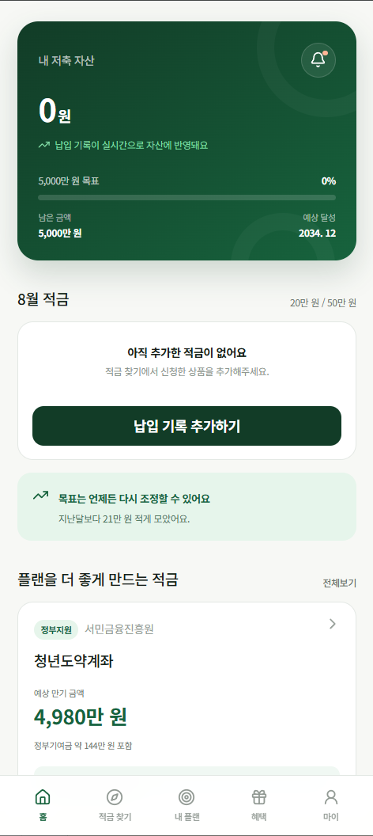
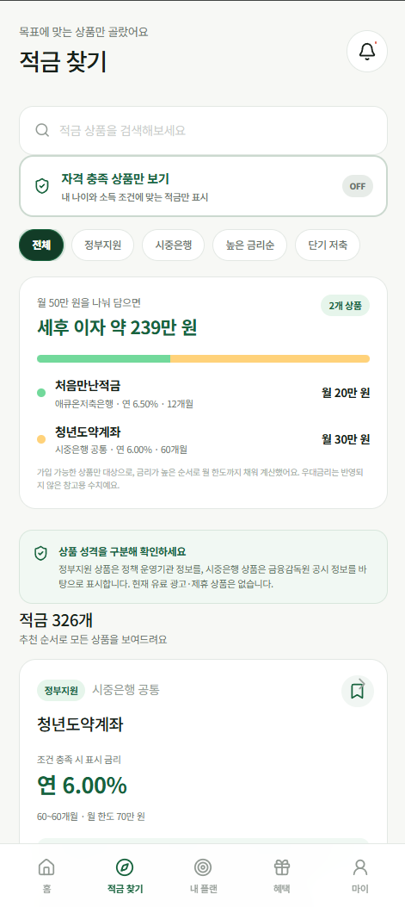
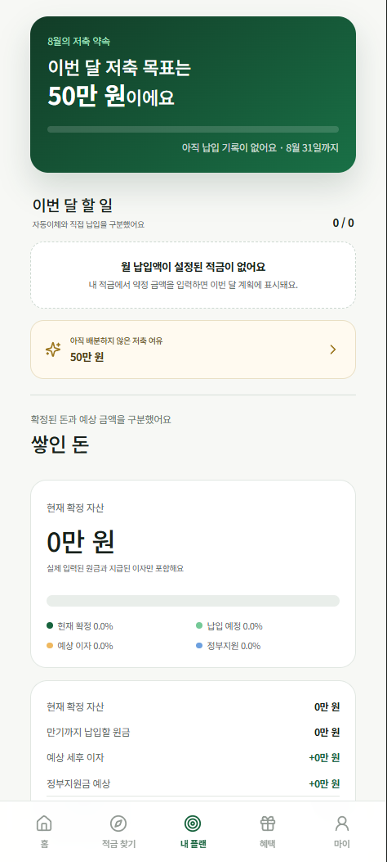
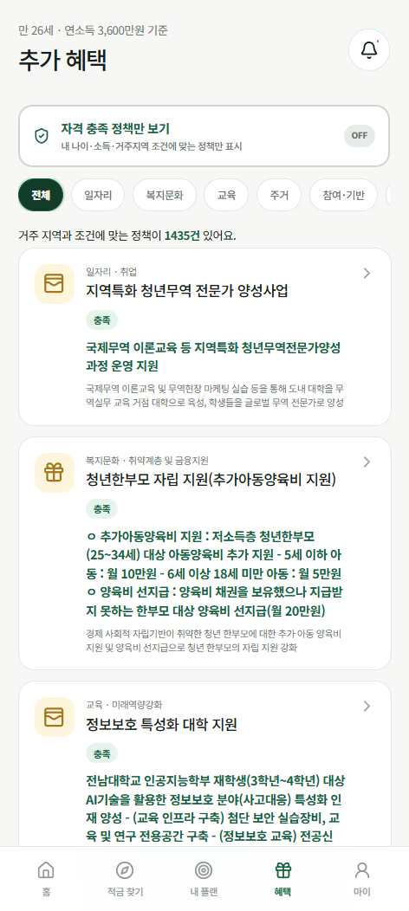
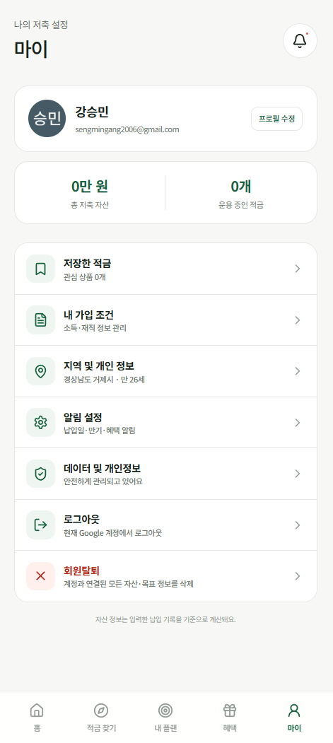
주요 화면 산출물
앱 화면은 기능별로 나뉘지만 사용자의 목표 관리 흐름 안에서 연결되도록 설계했습니다.
홈
적금 찾기
내 플랜
혜택
마이 페이지

Slide 8
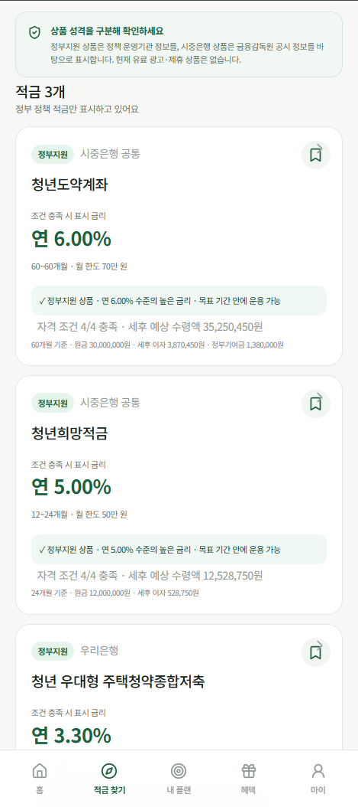
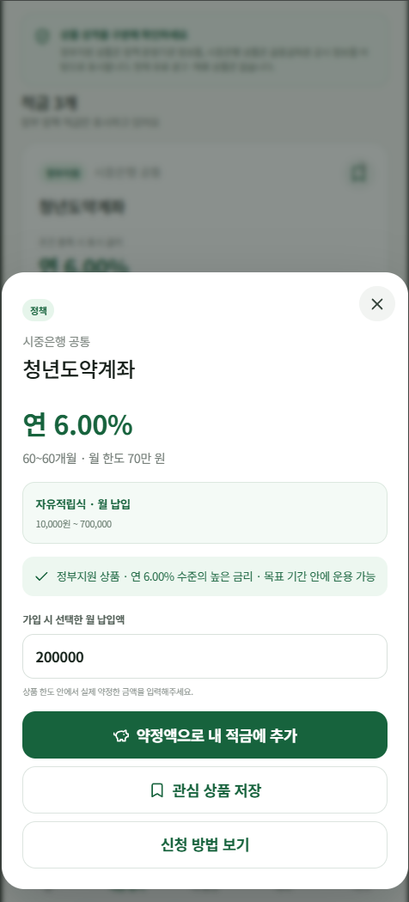
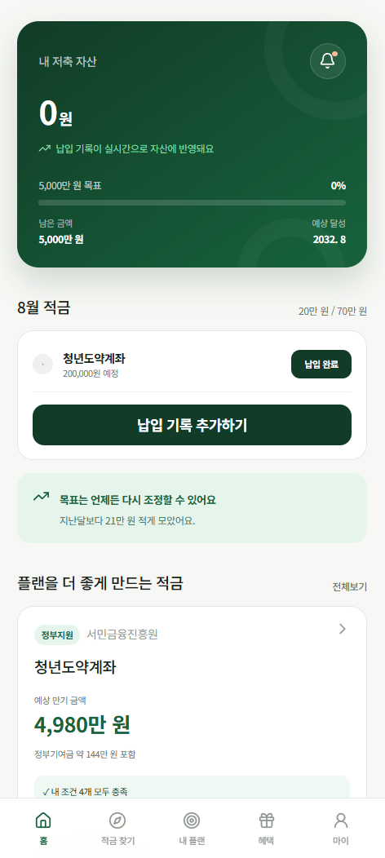
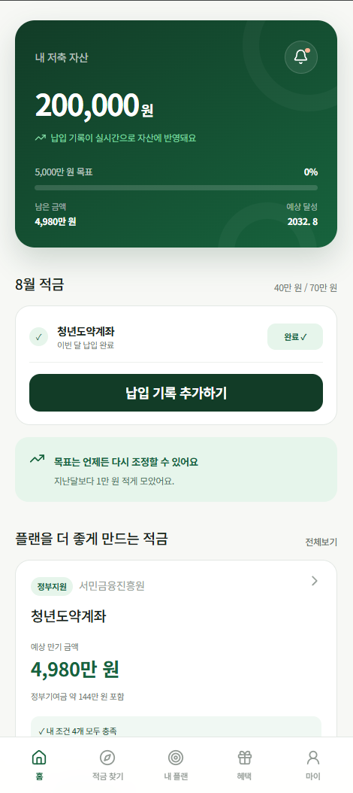
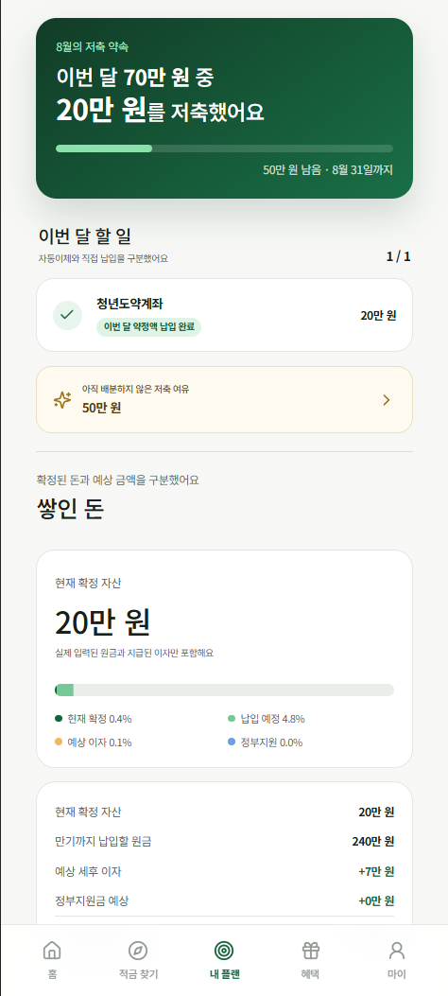
주요 화면 산출물
앱 화면은 기능별로 나뉘지만 사용자의 목표 관리 흐름 안에서 연결되도록 설계했습니다.
내 플랜 체크
원하는 적금 선택
가입된 내역 반영
납입 완료 후 클릭
적금 가입 후 추가

Slide 9
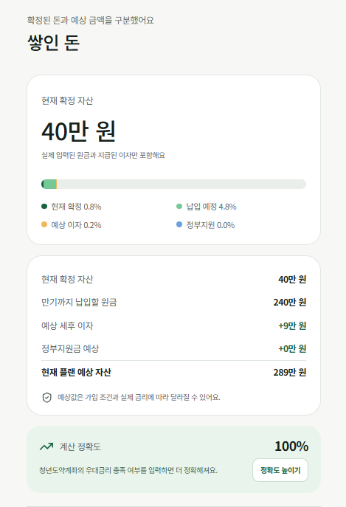
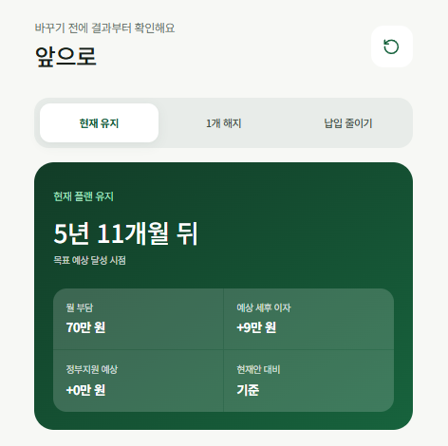
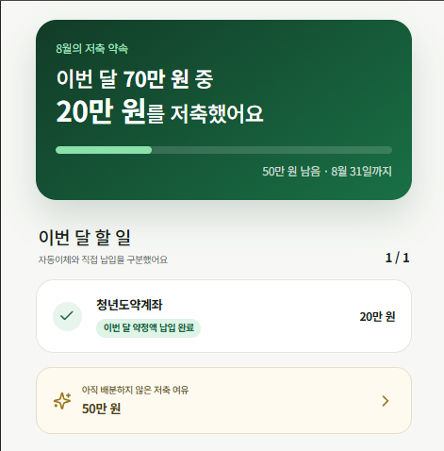
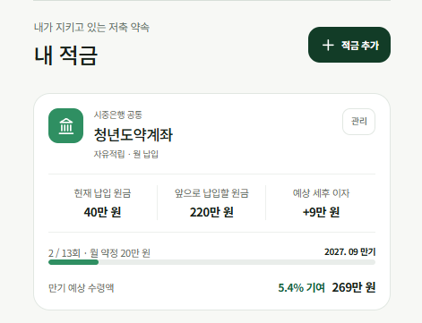
내 플랜 반영 내용
가입 즉시 반영되는 포트폴리오 제공
예상 효과
남은 저축 금액 확인
현재 플랜 계산
현 가입 상품 정보
경우에 따른 예상 기간

Slide 10
기술 구성과 데이터 흐름
IDENTIQ는 앱 화면, 백엔드 API, 데이터, 공공 오픈 API 네 계층으로 구성됩니다.
화면
서버
데이터
외부
클라이언트
백엔드 API
저장 · 인증
공공 오픈 API
React 18 · TypeScript
Vite 6 · Tailwind CSS
Capacitor 8 · Android
Node.js · Express 4
추천 · 자격 판정 로직
만기 수령액 계산
Supabase PostgreSQL
Google OAuth · JWT
사용자별 접근 검증
금융감독원 finlife
온통청년 정책 API
주기적 상품 동기화
테스트 · 검증
배포 · 빌드
보안 설계
백엔드 테스트 34개, 타입 검사, 빌드를
GitHub Actions에서 자동 실행
Render로 웹과 백엔드를 함께 배포하고
Capacitor로 Android APK 빌드
전체 권한 키는 백엔드에만 보관하고
토큰의 사용자와 요청 대상이 다르면 차단
추천 결과의 신뢰는 데이터를 가져오는 구조에서 나온다.
IDENTIQ · 기술

Slide 11



1. 법률 검토가 필요했던 이유
01
저장되는 정보
02
발생하는 위험
03
표시상의 오해
Google 로그인으로 이름·이메일을 확인하고, 자산·저축 플랜·납입기록·거주지역이 계정별로 저장된다.
수집 동의가 불명확하거나 데이터 권한이 약하면 사용자의 개인정보와 금융정보가 노출될 수 있다.
정부정책과 민간 적금상품을 같은 방식으로 보여주면 공식 추천·광고처럼 오해될 가능성이 있다.
앱 출시를 통한 창업을 위해 충분한 법률 검토가 필요

Slide 12
2. 현행 법률을 기준으로 세운 검토 프레임
검토 항목 | 근거 법령 | 앱 적용 내용
수집 | 개인정보 보호법 제15조·제16조·제22조 | 목적·항목·보유기간 안내, 필수·선택동의 구분
삭제 | 개인정보 보호법 제21조·제36조·제38조 | 회원탈퇴, 개인정보 삭제 요구, 목적 달성 후 파기
보호 | 개인정보 보호법 제29조, 시행령 제30조 | 사용자별 접근권한 분리, 인증·암호화·접속기록 관리
표시 | 금융소비자보호법 제22조, 표시광고법 제3조 | 금리·혜택·조건·출처의 정확한 표시, 과장·누락 방지

Slide 13
2. 현행 법률을 기준으로 세운 검토 프레임
개인정보 보호법
금융소비자보호법
수집
삭제
보호
표시
개인정보 수집
이용자 권리
안전한 관리
금융상품 표시
수집 목적·항목·보유기간을 명확히 안내하고 동의를 받아야 함
서비스 이용 종료 시 삭제·탈퇴 등 자기정보 관리 수단이 필요함
로그인 사용자와 데이터 소유자가 일치할 때만 접근 허용
금리·혜택·출처를 과장 없이 제시하고 광고성 표시를 구분

Slide 14
3. 법률 기준과 기존 IDENTIQ의 차이
법률상 검토 기준 | 기존 시스템의 문제 | 개선 방향
개인정보 수집 목적과 항목 안내 | Google 로그인 과정에서 개인정보 수집·이용에 대한 별도 동의 안내가 부족함 | 필수동의와 선택동의를 구분하여 표시
이용 종료 시 개인정보 삭제 | 로그아웃과 회원탈퇴의 역할이 명확하게 구분되지 않음 | 회원탈퇴 시 계정 및 연관 데이터 전체 삭제
권한이 있는 사용자만 접근 | 사용자 번호만 알면 다른 이용자의 데이터에 접근할 가능성이 있음 | 로그인 정보와 데이터 소유자 번호를 함께 검증
금융상품 정보의 오인 방지 | 정부지원 정책과 민간 금융상품이 동일한 형태의 카드로 표시됨 | 정보 출처와 광고·제휴 여부를 명확하게 표시
금리와 혜택 조건의 명확한 제시 | 최고금리만 강조할 경우 실제 적용 조건을 오해할 수 있음 | 기본금리, 우대조건, 적용 기간 및 주의사항을 함께 표시

Slide 15
청년 필수 재테크 앱
많은 청년들이 신뢰하는
필수 재테크 앱
홍보의 장
금융 진입장벽 완화
기대효과
여러 기업들의 광고판으로 활용
쉽게 금융 상품들을 접할 수
있는 기회 마련

Slide 16
정부 / 기업 상품 광고
많은 청년 사용자들을 기반으로 한 광고 수익 모델
정부 / 기업 연계 상품
기업 정부와의 협력으로 연계 상품 출시
수익 모델

Slide 17
참여학생별 총 학습시간 및 성과
이름 | 학과 | 학번 | 총 학습 시간 | 개인 성과
세종대학교
2026-하계 세종창의학기제

